Slide 1
配電實習 LOGO-4(室內配線丙級術科)

Slide 2
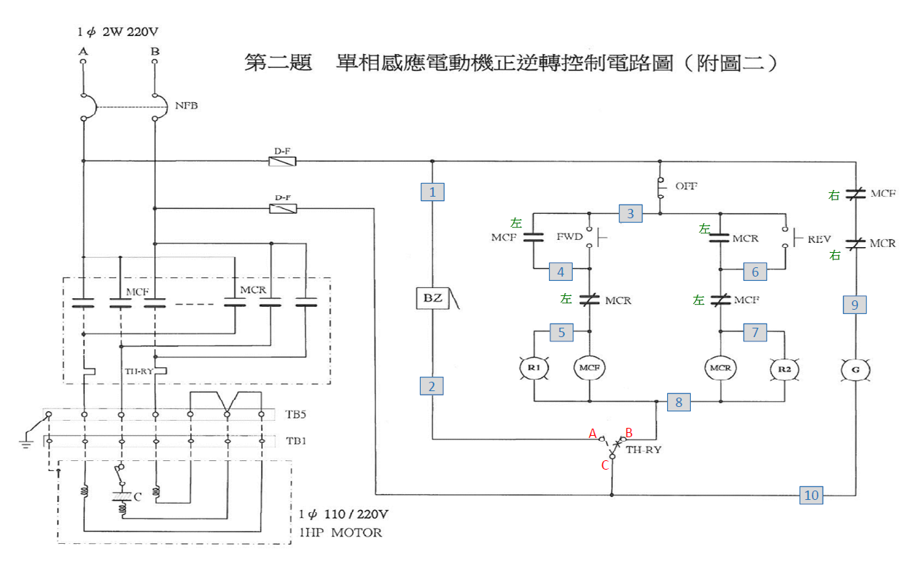
電路圖

Slide 3
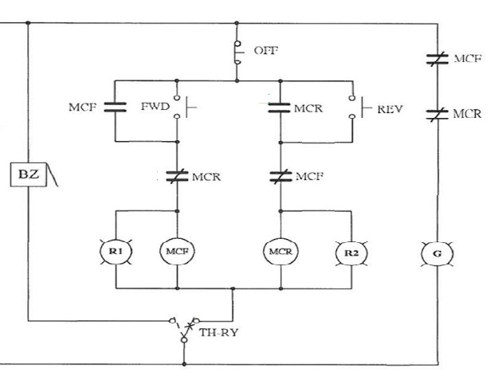
動作說明
1.通電後,G燈亮
2.按正轉(FWD),MCF動作,R1燈亮,G燈滅,若是按下反轉(REV)沒有功能
3.按停止(OFF), MCFヽMCRヽR1ヽR2都不動作,G燈亮
4.按反轉(REV),MCR動作,R2燈亮,G燈滅,若是按下正轉(FWD)沒有功能
5.積熱電驛(TH-RY)動作
MCFヽMCRヽR1ヽR2都不動作,G燈亮,蜂鳴器BZ響

Slide 4
丙級室配第二題
(1)電路圖
(2)器具I/O
(I1)
器具名稱 | 輸入編號 | 輸出編號
OFF | I1
FWD | I2
REV | I3
TH-Ry | I4
GL |  | Q1
MCF(R1) |  | Q2
MCR(R2) |  | Q3
BZ |  | Q4
(I2)
(I3)
(Q4)
(Q2)
(Q3)
(Q1)
(I4)

Slide 5
丙級室配第二題
(1)電路圖
(2)器具I/O
(I1)
器具名稱 | 輸入編號 | 輸出編號
OFF | I1
FWD | I2
REV | I3
TH-Ry | I4
GL |  | Q1
MCF(R1) |  | Q2
MCR(R2) |  | Q3
BZ |  | Q4
(I2)
(I3)
(Q4)
(Q2)
(Q3)
(Q1)
(I4)

Slide 6
丙級室配第二題
(1)電路圖
(3)邏輯運算式
(I1)
(Q2)
(I2)
(I3)
(Q3)
(Q4)
(Q2)
(Q3)
(Q1)
(I4)

Slide 7
丙級室配第二題
(1)電路圖
(3)邏輯運算式
(I1)
(Q2)
(I2)
(I3)
(Q3)
(Q4)
(Q2)
(Q3)
(Q1)
a
b
(I4)
c

Slide 8
丙級室配第二題
(1)電路圖
(3)邏輯運算式
(I1)
(Q2)
(Q2)
(I2)
(I3)
(Q3)
(Q3)
(Q4)
(Q2)
(Q3)
(Q1)
a
b
(I4)
c

Slide 9
丙級室配第二題
(1)電路圖
(3)邏輯運算式
(I1)
(Q2)
(I2)
(Q3)
(I3)
(Q3)
(Q2)
(Q4)
動作情形
(Q2)
(Q3)
(Q1)
a
b
(I4)
c

Slide 10
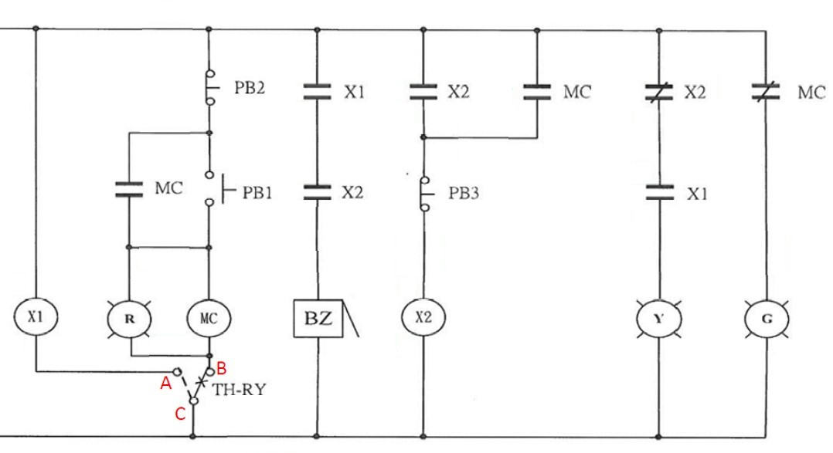
電路圖
丙級室配第三題

Slide 11
動作說明
1.通電後,GL亮
2.按PB1,MC動作,RL亮,GL滅
3.按PB2,MC停止,RL滅,GL亮
4.按PB1,MC動作,RL亮,GL滅,當TH-RY動作, BZ響,RL滅,GL亮
5.按PB3, BZ停,YL亮
6. TH-RY復歸, YL滅,

Slide 12
丙級室配第三題
(1)電路圖
(2)器具I/O
器具 | 輸入 | 輸出
PB1 | I1
PB2 | I2
PB3 | I3
TH-Ry | I4
GL |  | Q1
MC(RL) |  | Q2
YL |  | Q3
BZ |  | Q4
X1 | M1
X2 | M2
(I2)
(I1)
(I3)
(M1)
(Q2)
(Q4)
(M2)
(Q3)
(Q1)
(I4)

Slide 13
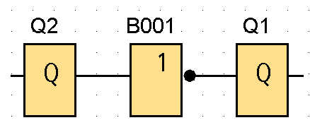
丙級室配第三題
(1)電路圖
(3)邏輯運算式
(I2)
(Q2)
NOT
(I1)
(I3)
(M1)
(Q2)
(Q4)
(M2)
(Q3)
(Q1)
(I4)

Slide 14
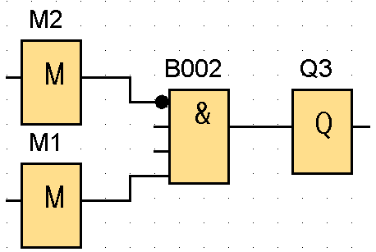
丙級室配第三題
(1)電路圖
(3)邏輯運算式
(I2)
(M2)
(Q2)
粗體b接點
(I1)
(I3)
(M1)
(M1)
(Q2)
AND(•)
(Q4)
(M2)
(Q3)
(Q1)
(I4)

Slide 15
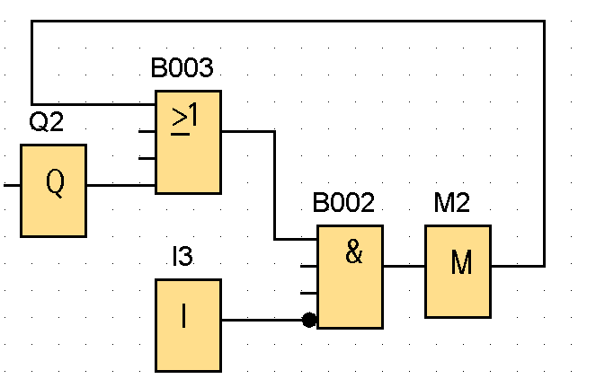
丙級室配第三題
(1)電路圖
(3)邏輯運算式
(I2)
(M2)
(Q2)
(M2)
(Q2)
(I1)
(I3)
(M1)
OR(+)
AND(•)
(Q2)
(M1)
(M2)
(Q3)
(Q1)
(Q4)
(I4)

Slide 16
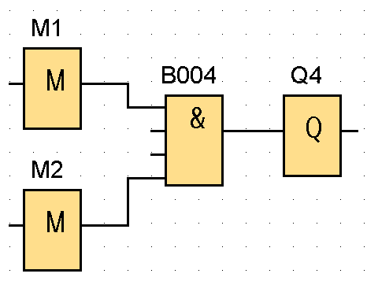
丙級室配第三題
(1)電路圖
(3)邏輯運算式
AND(•)
(I2)
(M1)
(M2)
(Q2)
(M2)
(Q2)
(I1)
(I3)
(M1)
(M2)
(M1)
(Q2)
(Q4)
(M2)
(Q3)
(Q1)
(I4)

Slide 17
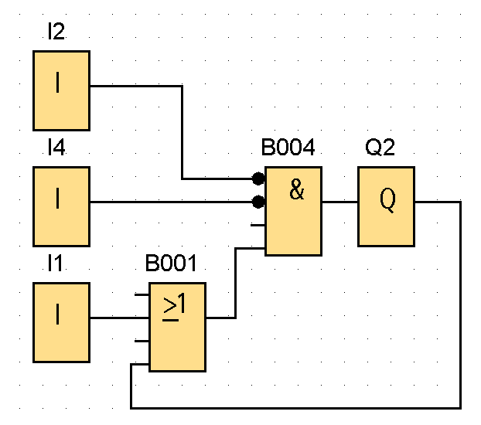
丙級室配第三題
(1)電路圖
(3)邏輯運算式
AND(•)
OR(+)
(I2)
(M1)
(M2)
(Q2)
(M2)
(Q2)
(Q2)
(I1)
(I3)
(M1)
(M2)
(M1)
(Q2)
(Q4)
(M2)
(Q3)
(Q1)
(I4)

Slide 18
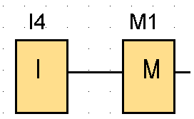
丙級室配第三題
(1)電路圖
(3)邏輯運算式
(I2)
(M1)
(M2)
(Q2)
(M2)
(Q2)
(Q2)
(I1)
(I3)
(M1)
(M2)
(M1)
(Q2)
(Q4)
(M2)
(Q3)
(Q1)
(I4)
動作情形

Slide 19
丙級室配第三題
(1)電路圖
(3)邏輯運算式
(I2)
(M1)
(M2)
(Q2)
(M2)
(Q2)
(Q2)
(I1)
(I3)
(M1)
(M2)
(M1)
(Q2)
(Q4)
(M2)
(Q3)
(Q1)
(I4)
動作情形

Slide 20
丙級室配第六題
(1)電路圖
動作說明
1.通電後,GL亮
2.COS切至ON
3.按一下PC,MC動作,RL亮,GL滅
4.再按一下PC,MC停止,RL滅,GL亮
5.當TH-RY動作, BZ響,RL滅,GL亮
5.COS切至OFF,MC停止,RL滅,GL亮

Slide 21
丙級室配第六題
(1)電路圖
(2)器具I/O
(I1)
(I2)
器具 | 輸入 | 輸出
COS | I1
PC | I2
TH-RY | I3
GL |  | Q1
MC(RL) |  | Q2
BZ |  | Q3
X1 | M1
X2 | M2
(Q3)
(Q2)
(M1)
(M2)
(Q1)
(I3)

Slide 22
丙級室配第六題
(1)電路圖
(3)邏輯運算式
(I1)
(I2)
(Q2)
(Q3)
(Q2)
(M1)
(M2)
(Q1)
(I3)

Slide 23
丙級室配第六題
(1)電路圖
(3)邏輯運算式
(I1)
(I2)
(Q2)
(Q3)
(Q2)
(M1)
(M2)
(Q1)
(I3)

Slide 24
丙級室配第六題
(1)電路圖
(3)邏輯運算式
(I1)
(I2)
(M1)
(Q2)
(Q2)
(M2)
(Q3)
(Q2)
(M1)
(M2)
(Q1)
(I3)

Slide 25
丙級室配第六題
(1)電路圖
(3)邏輯運算式
(I1)
(I2)
(Q2)
(M1)
(M1)
(Q2)
(Q2)
(M2)
(Q3)
(Q2)
(M1)
(M2)
(Q1)
(I3)
(M2)

Slide 26
丙級室配第六題
(1)電路圖
(3)邏輯運算式
(I1)
(I2)
(Q2)
(M1)
(M1)
(M1)
(Q2)
(Q2)
(M2)
(Q3)
(Q2)
(M1)
(M2)
(Q1)
動作情形
(I3)
(M2)
(Q2)
(M2)

Slide 27
範例練習
(1)電路圖
追次起動
1.通電後,GL亮
2.先按一下ON1,MC1動作,RL亮,GL滅
3.再按一下ON2,MC2動作,YL亮
4.按一下OFF2, 或TH-RY2動作,MC2停止,YL滅
5.按一下OFF1,MC1停止,RL滅,GL亮
6. TH-RY1動作,MC1與MC2同時停止

Slide 28
追次起動
(1)電路圖
(2)器具I/O
器具名稱 | 輸入編號 | 輸出編號
OFF1 | I1
ON1 | I2
TH-Ry1 | I3
OFF2 | I4
ON2 | I5
TH-Ry2 | I6
GL |  | Q1
MC1(RL) |  | Q2
MC2(YL) |  | Q3
(I1)
(I4)
(I2)
(I5)
(Q2)
(Q3)
(Q1)
(I3)
(I6)

Slide 29
追次起動
(1)電路圖
(3)邏輯運算式
(I1)
(I4)
(Q2)
NOT
(I2)
(I5)
(Q2)
(Q3)
(Q3)
(Q1)
(I3)
(I6)

Slide 30
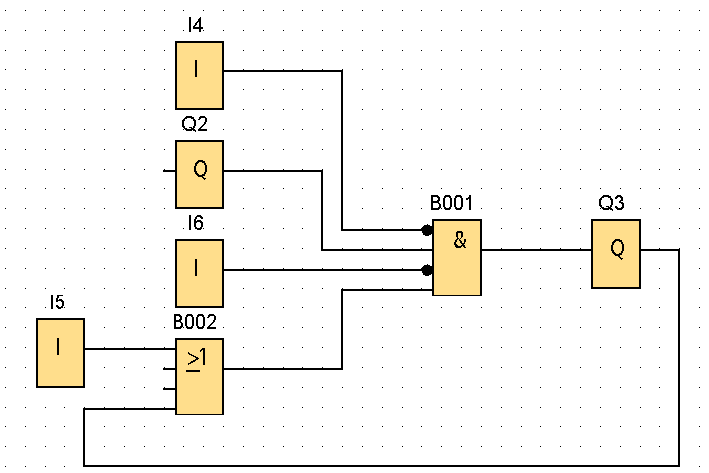
追次起動
(1)電路圖
(3)邏輯運算式
(I1)
(I4)
(Q2)
(I2)
(I5)
(Q3)
(Q2)
AND(•)
(Q3)
(Q3)
(Q1)
OR(+)
(I3)
(I6)

Slide 31
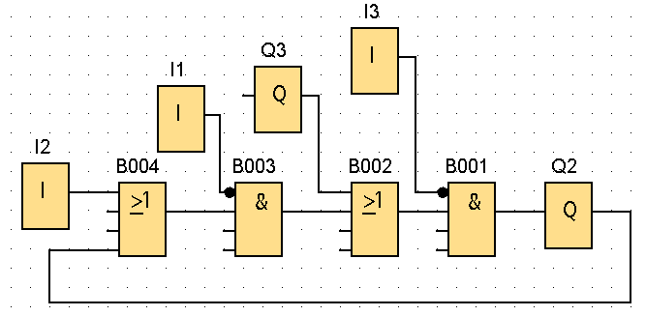
追次起動
(1)電路圖
(3)邏輯運算式
(I1)
(Q3)
(I4)
(Q2)
(I2)
(Q2)
(I5)
(Q3)
(Q2)
(Q2)
(Q3)
(Q1)
(I3)
(I6)
OR(+)
AND(•)
OR(+)
AND(•)

